Slide 1
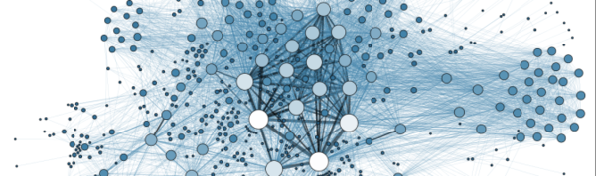
协同过滤推荐算法的原理及实现
刘传林
数据科学与大数据技术

Slide 2
基于用户的协同过滤算法 (user-based collaboratIve filtering)
基于用户的协同过滤（UserCF）
对于一个用户x，首先找到与其相似的一个用户集，这个相似是通过它们的评分rating来判定的，likes和dislikes越相似，他们就越相似。然后推荐这些相似用户集喜欢的items并且预测x评分最高的items给用户x。

Slide 3
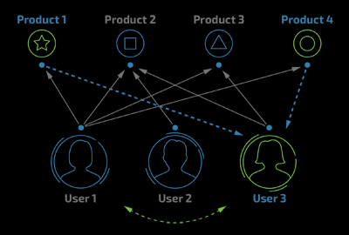

Slide 4
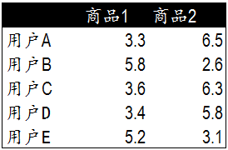
寻找偏好相似的用户

Slide 5
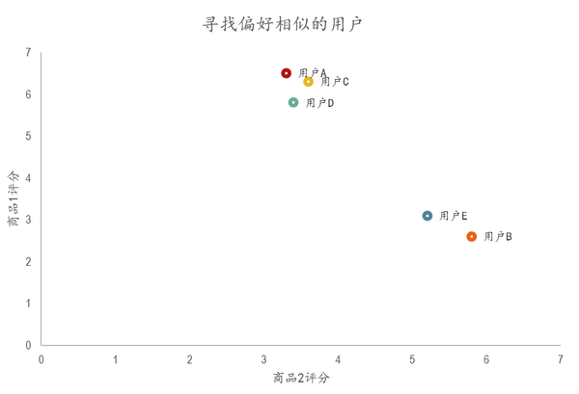

Slide 6
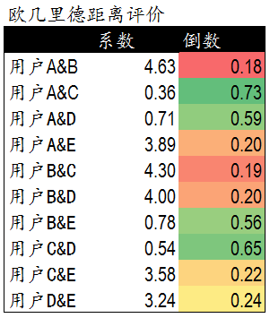

欧几里德距离评价
欧几里得度量（euclidean metric）（也称欧氏距离）是一个通常采用的距离定义，指在m维空间中两个点之间的真实距离，或者向量的自然长度（即该点到原点的距离）。在二维和三维空间中的欧氏距离就是两点之间的实际距离。

Slide 7
欧几里德距离评价
在计算用户相似度的过程中，首先对于两个用户共同打分过的所有条目，计算他们对于每个条目的评分差值，对差值求平方、求和，再对结果求平方根，这样得到的值称为欧氏距离，但这并不足以作为显示度计算的度量值。相似度与距离的概念在某种程度上说是互反的，就其意义而言，欧氏距离越小，两个用户相似度就越大。相似度与距离这种反序关系很容易就可以调整过来，比如只要第一显示度为欧氏距离加1，再取倒数。。

Slide 8
皮尔逊相关度评价
皮尔逊相关系数是比欧几里德距离更加复杂的可以判断人们兴趣的相似度的一种方法。该相关系数是判断两组数据与某一直线拟合程序的一种试题。它在数据不是很规范的时候，会倾向于给出更好的结果。

Slide 9
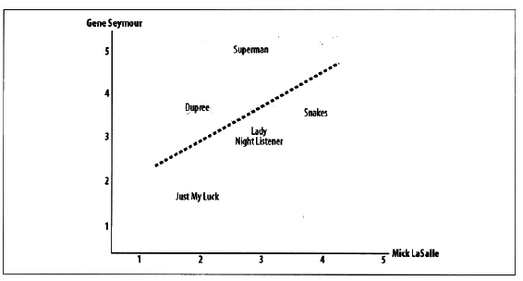

皮尔逊相关度评价
如图，Mick Lasalle为<<Superman>>评了3分，而Gene Seyour则评了5分，所以该影片被定位中图中的(3,5)处。在图中还可以看到一条直线。其绘制原则是尽可能地靠近图上的所有坐标点，被称为最佳拟合线。如果两位评论者对所有影片的评分情况都相同，那么这条直线将成为对角线，并且会与图上所有的坐标点都相交，从而得到一个结果为1的理想相关度评价。

Slide 10
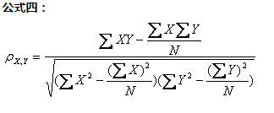
皮尔逊相关度评价
皮尔逊相关度评价算法首先会找出两位评论者都曾评论过的物品，然后计算两者的评分总和与平方和，并求得评分的乘积之和。利用上面的公式四计算出皮尔逊相关系数。

Slide 11
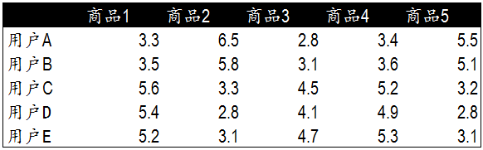
皮尔逊相关度评价

Slide 12
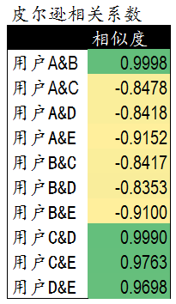
皮尔逊相关系数

Slide 13

利用皮尔逊系数推荐

Slide 14
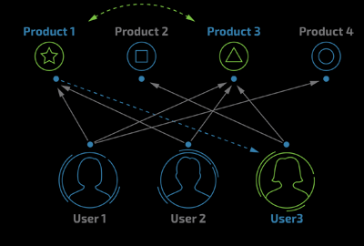
基于物品的协同过滤算法 (item-based collaborative filtering)

Slide 15
基于物品的协同过滤
数据集如下：三列，分别是用户ID，物品的ID，用户对项目的评分。通过这些数据计算出推荐结果
1,101,5.0 1,102,3.0 1,103,2.5 2,101,2.0 2,102,2.5 2,103,5.0 2,104,2.0 3,101,2.0 3,104,4.0 3,105,4.5 3,107,5.0 4,101,5.0 4,103,3.0 4,104,4.5 4,106,4.0 5,101,4.0 5,102,3.0 5,103,2.0 5,104,4.0 5,105,3.5 5,106,4.0

Slide 16

基于物品的协同过滤
第一步：按用户分组，计算所有物品出现的组合列表，得到用户对物品的评分矩阵。（存在三个值，与倒排索引类似，需组合确定Map与Reduce的key以及value值）
将用户ID做为map输出key值，物品ID以及评分做为value值；
在Reduce里完成，每一个用户对所有物品评分的列表组合

Slide 17
基于物品的协同过滤
第二步：对物品组合列表进行计数，建立物品的同现矩阵；
运行结果如下：
101:101 5 101:102 3 101:103 4 101:104 4 101:105 2 101:106 2 101:107 1 102:101 3 102:102 3 102:103 3 102:104 2 102:105 1 102:106 1 103:101 4 103:102 3 103:103 4 103:104 3 103:105 1 103:106 2 104:101 4 104:102 2
[101] [102] [103] [104] [105] [106][107] [101] 5 3 4 4 2 2 1 [102] 3 3 3 2 1 1 0 [103] 4 3 4 3 1 2 0 [104] 4 2 3 4 2 2 1 [105] 2 1 1 2 2 1 1 [106] 2 1 2 2 1 2 0 [107] 1 0 0 1 1 0 1

Slide 18
基于物品的协同过滤
同现矩阵建立过程解释：
针对用户 1 对物品101 102 103 进行了评分，那么会在上述的矩阵如下位置写 1 ：（101,101）（101,102）（101,103）（102,101）（102,102）（102,103）（103,101）（103,102）（103,103）即对101,102,103进行组合产生3*3个位置点，在对应的位置写1就行。针对所有的用户进行上述操作，然后将所有的结果相加，最后就可以得到同现矩阵
具体操作：map输入为第一步的输出，即评分矩阵，key值为用户ID，value值为每个物品ID及对应评分。Map端输出的key值为物品ID组合，如101:101， value值为1。

Slide 19
基于物品的协同过滤
同现矩阵建立过程解释：
具体操作：Reducer输入的key值为物品ID组合，如101:101， value值为1;
在Reducer端需将接收到的key值直接输出，value值相加。
[101] [102] [103] [104] [105] [106][107] [101] 5 3 4 4 2 2 1 [102] 3 3 3 2 1 1 0 [103] 4 3 4 3 1 2 0 [104] 4 2 3 4 2 2 1 [105] 2 1 1 2 2 1 1 [106] 2 1 2 2 1 2 0 [107] 1 0 0 1 1 0 1

Slide 20
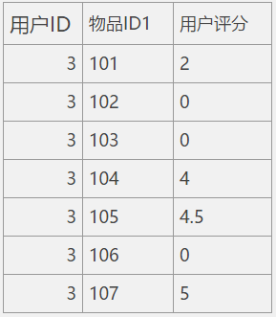
基于物品的协同过滤
第三步：同现矩阵*评分矩阵
用一个 用户3 对 物品102 是否感兴趣的例子来说明:
用户3对所有物品的评分， 有评分说明用户3喜欢这东西

Slide 21
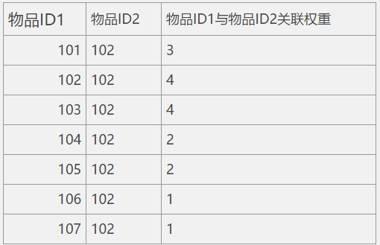
基于物品的协同过滤
第三步：同现矩阵*评分矩阵
同现矩阵其实就是物品与物品之间的关联度， 这个关联度由所有用户对所有物品的评分决定；
同现的意思就是同时出现的意思，就是说喜欢 101 的时候同时喜欢 102 ；
比如第一条， 说明同时有3个用户喜欢 101 与 102。意思就是说，在3个用户的各自喜好列表中 101 和 102 同时出现了。

Slide 22
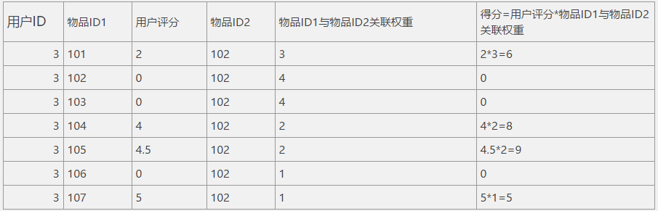

基于物品的协同过滤
第三步：同现矩阵*评分矩阵
计算推荐得分， 其意义是： 比如第5行， 用户3很喜欢物品105（给了得了4.5）， 同时由同现矩阵知道物品105与物品102的关联程度（得分2）， 两者相乘表示用户3因为喜欢物品105 推算出同时也喜欢物品102的得分。 用户3对物品102兴趣总得分28

Slide 23
基于物品的协同过滤
以用户1为了说明， 1 107,5.0 1 106,18.0 1 105,15.5 1 104,33.5 1 103,39.0 1 102,31.5 1 101,44.0
通过计算，得到用户1多这七中商品的预测评分，其中101,102,103用户评价过，104,105,106,107还没有评价过，通过得分，我们发现这四个商品中评分最高的是104,其次是106…,可以把104商品推荐给用户1。

Slide 24
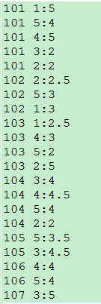
基于物品的协同过滤
具体实现解释：
将第三部分为三、四两步，首先第三步合并评分矩阵和同现矩阵；
第三部第一个mapper输入是第一步的输出文件，key值是偏移量，value值是用户ID及物品ID和评分列表，value值：1 101:5 102:3 103:2.5
输出key值为物品ID， value值为用户ID:评分，如1:5
第一个mapper将评分表输出为：

Slide 25
基于物品的协同过滤
具体实现解释：
第三步第二个mapper接收第二步输出的同现矩阵；
输入key值为偏移量，value值为用户ID:用户ID 评分；
将用户ID:用户ID做为key值输出，评分做为value输出；
输出与第二步输出同现矩阵格式一样。

Slide 26
基于物品的协同过滤
第四步：将第三步输出的评分矩阵及同现矩阵相乘

Slide 27
基于物品的协同过滤
第四步：将第三步输出的评分矩阵及同现矩阵相乘
[101] [102] [103] [104] [105] [106][107] [101] 5 3 4 4 2 2 1 [102] 3 3 3 2 1 1 0 [103] 4 3 4 3 1 2 0 [104] 4 2 3 4 2 2 1 [105] 2 1 1 2 2 1 1 [106] 2 1 2 2 1 2 0 [107] 1 0 0 1 1 0 1
 | 1 | 2 | 3 | 4 | 5
101 | 5 | 2 | 2 | 5 | 4
102 | 3 | 2.5 | 0 | 3 | 0
103 | 2.5 | 5 | 0 | 3 | 2
104 | 0 | 2 | 4 | 4.5 | 4
105 | 0 | 0 | 4.5 | 0 | 3.5
106 | 0 | 0 | 0 | 4 | 4
107 | 0 | 0 | 5 | 0 | 0

Slide 28
基于物品的协同过滤
第四步：将第三步输出的评分矩阵及同现矩阵相乘，具体实现：
在map端
对于同现矩阵处理，需要用到Java的HashMap，HashMap每一个entry的key值对应于同现矩阵的第一个item ID1, value值存放一个list，list里存放这个item所有同现矩阵值（即同现矩阵的一行或者一列）
如（101 list（101 101 5，101 102 3，…））
对于评分矩阵，分别将itemID、userID以及评分取出来，以itemID做为同现矩阵HashMap的key值，将对应entry的value值取出，并将其中的itemID2，以及评分*对应的关联值做为value输出
同时将map输出的key值设为userID, value值设为同现矩阵的itemID2: 评分*同现矩阵关联值， 输出样式为（3 <101 6, 102 0…..>）

Slide 29
基于物品的协同过滤
第四步：将第三步输出的评分矩阵及同现矩阵相乘，具体实现：
在reduce端
Key值直接输出map端输出的userID做为key值，
Value的值将接收到的，itemID值与评分值分开，同时使用一个HashMap，将itemID做为entry的key值，根据key值将同一个itemID的评分累加起来得到该用户对该itemID的总评分，做为输出。

